Slide 1
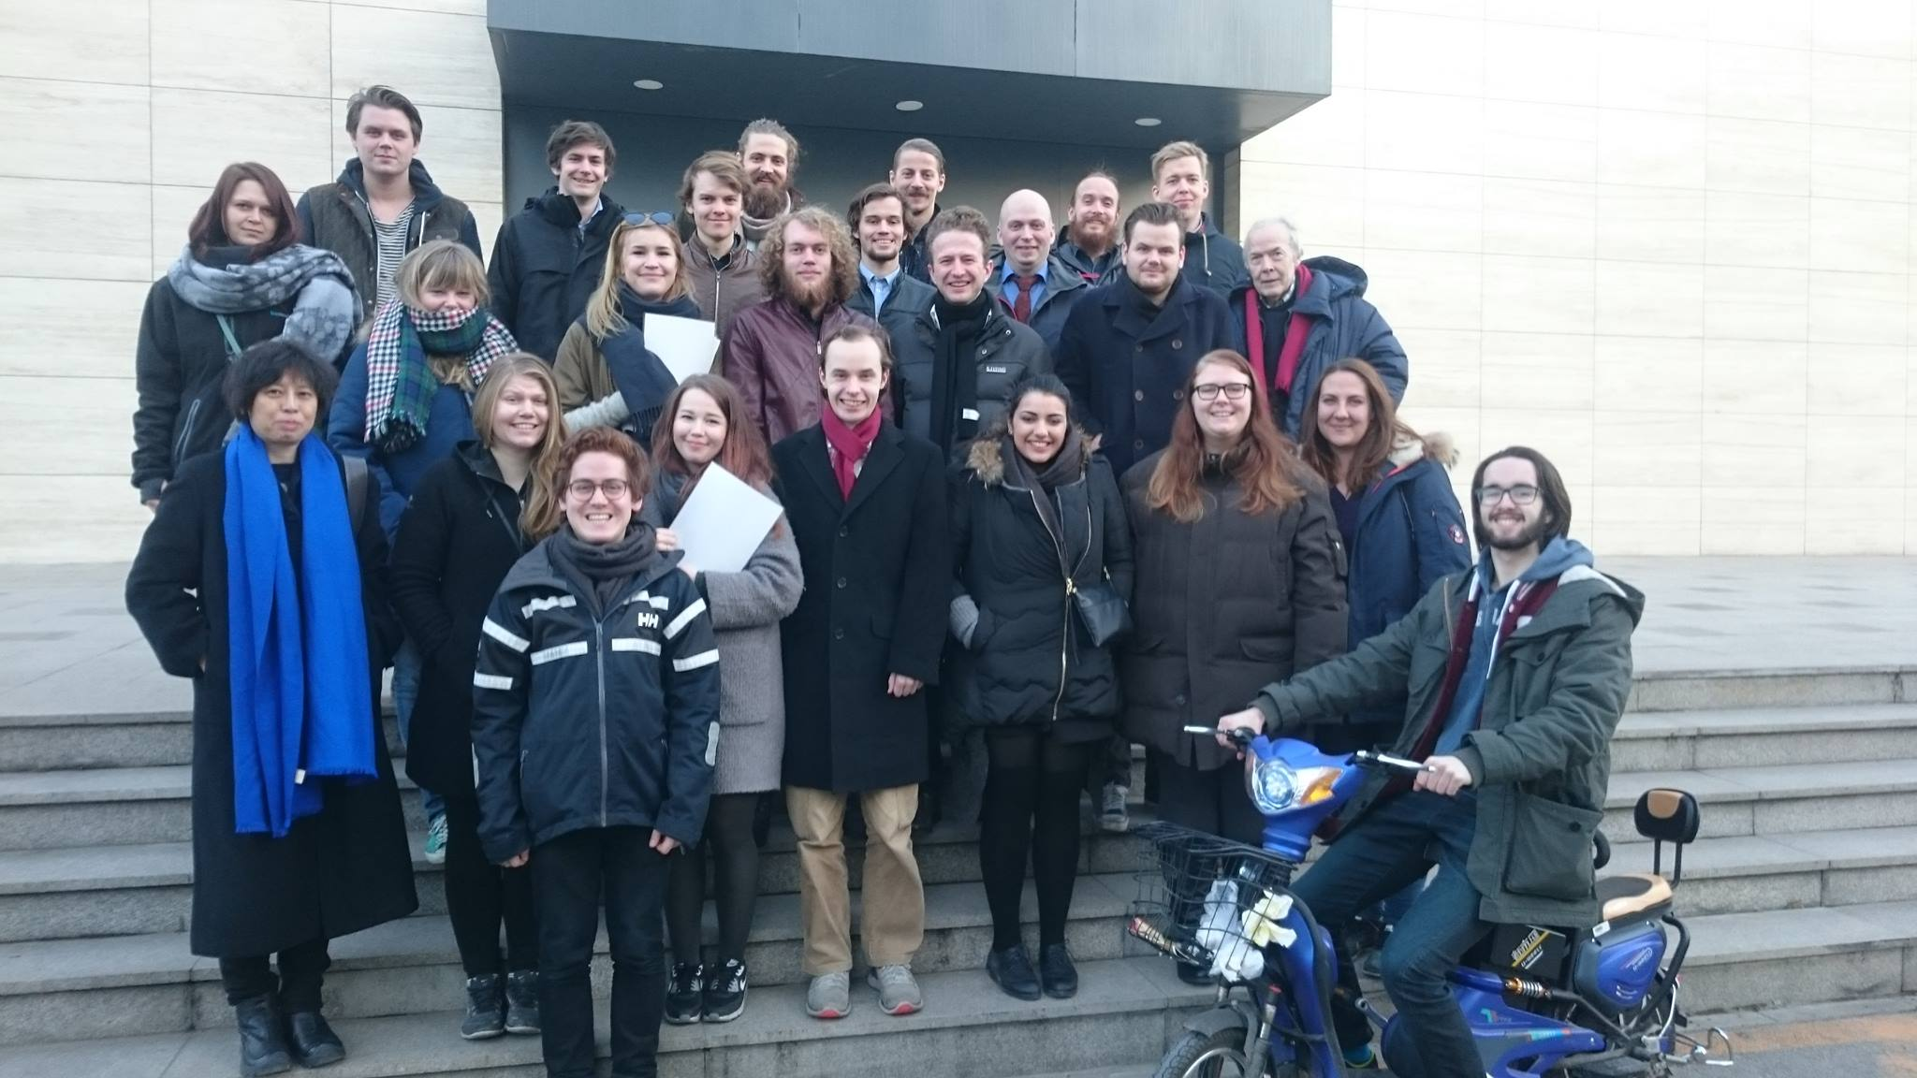
Utveksling til Kina – studentperspektiv
Halvor Sørlie og Dragana Grulovic

Slide 2
Før dere reiser
Forsikring
ANSA
Flybilletter
Ikke land dagen før skolen starter
Du skal hjem fra Beijing
WeChat
Klassegruppe
Vaksiner
VPN
Express
Penger

Slide 3
Ta med
Medisiner (vær forberedt på alt)
Kopi av pass og visum
Flere bankkort
Alt betales kontant
Bankkort har sperre
Klær
Ullundertøy og varme klær
Kinesiske størrelser er annerledes

Slide 4
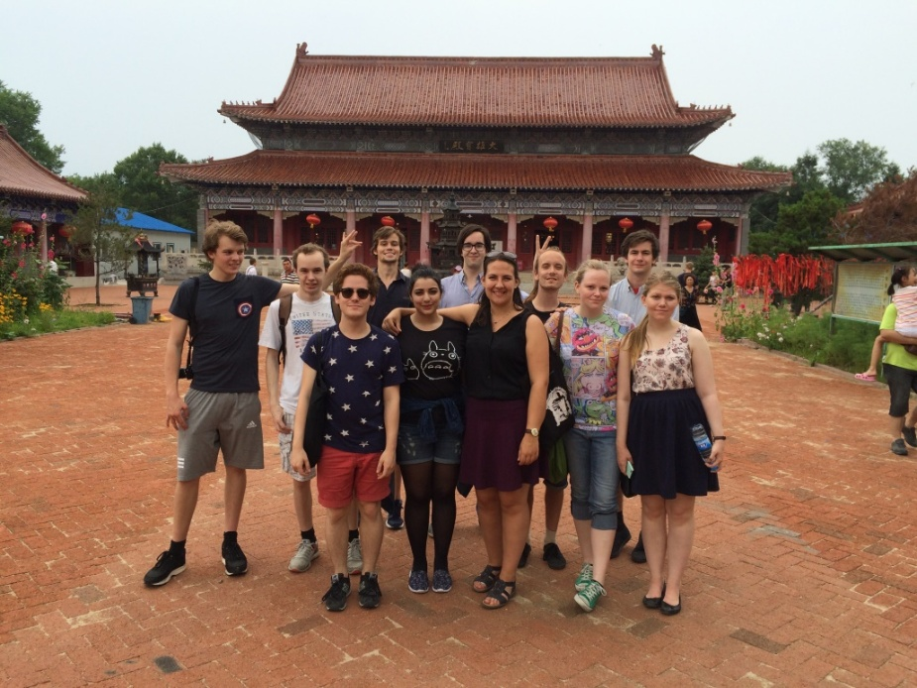
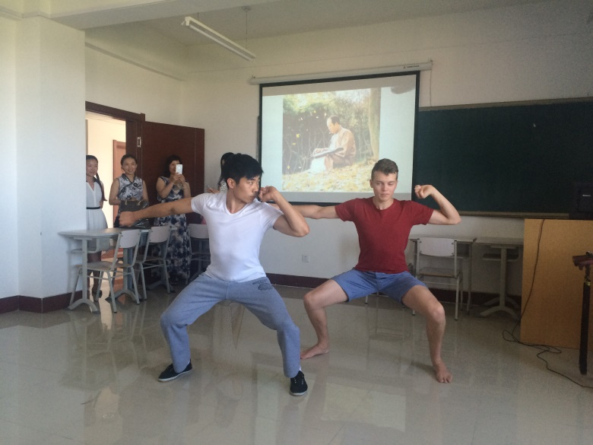
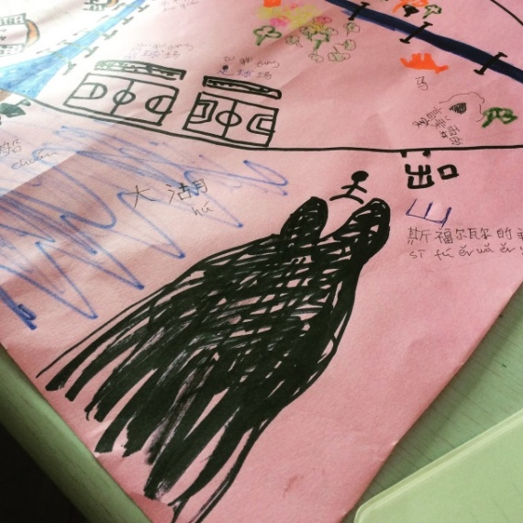
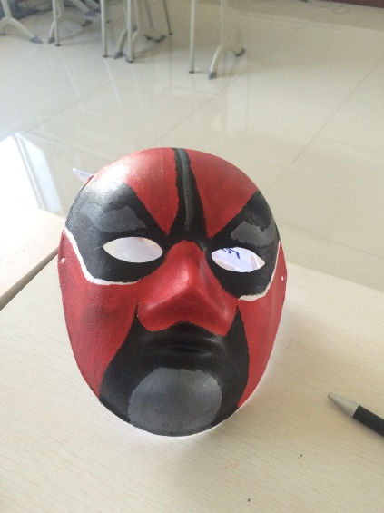
Del 1: Changchun

Slide 5
Bolig
Dorm
To og to eller alene
Eget bad med dusj
Ingen kjøkken, men billig kantine

Slide 6
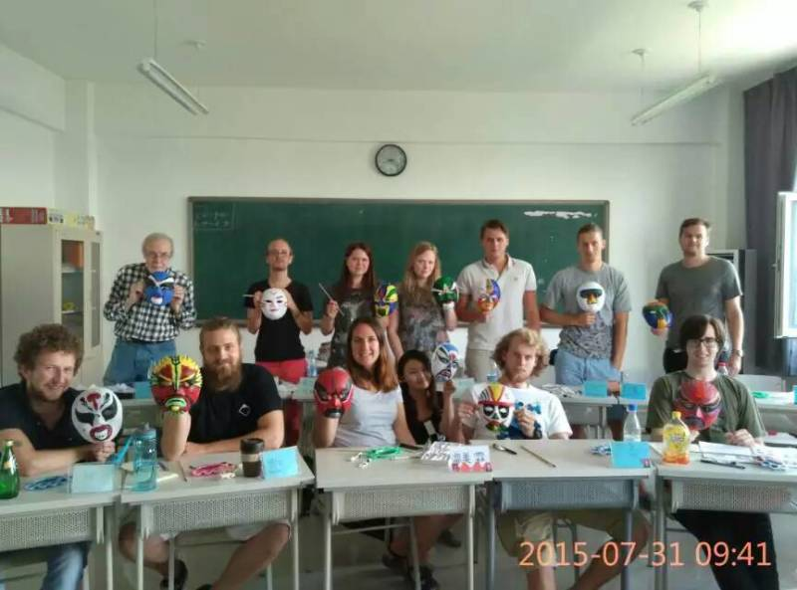
Skolen
To klasser
Kort skoledag + leksetimer
Kulturtimer
En sluttprøve
Notes:
Finn bilder av aktiviteter

Slide 7
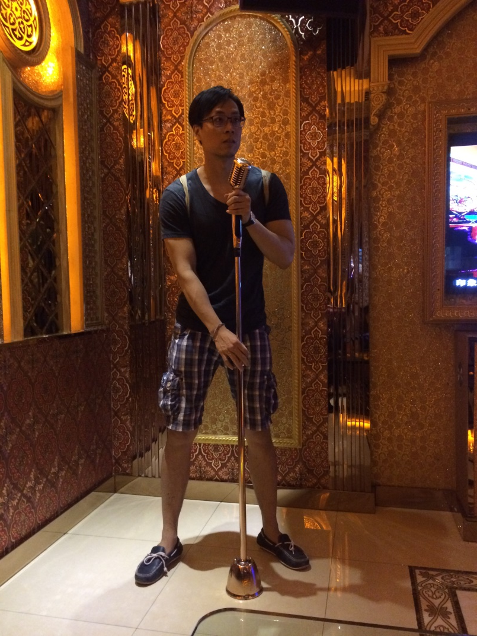
Tips
Walmart – din nye bestevenn
KTV
中东大市场
Tyskergate med øl og mat
Kjøpesenter med bra restauranter
Unngå sykehuset hvis du kan

Slide 8
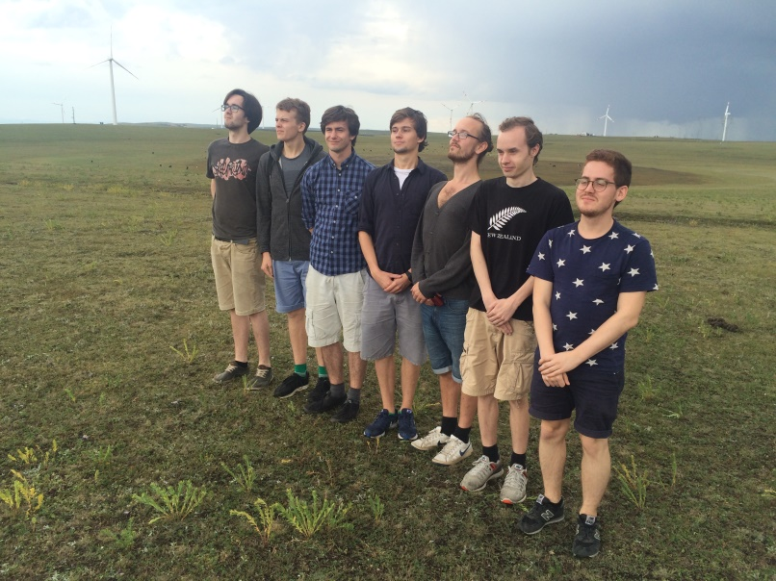
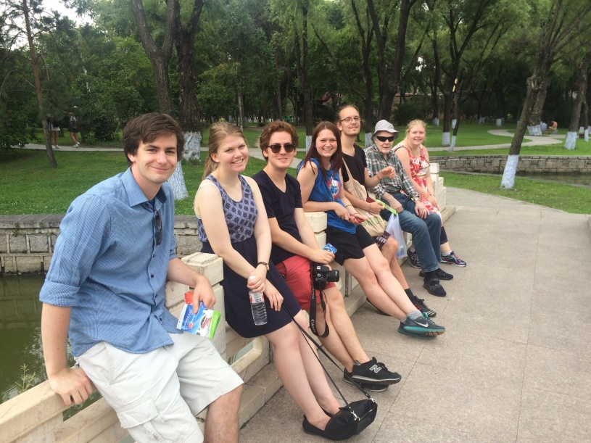
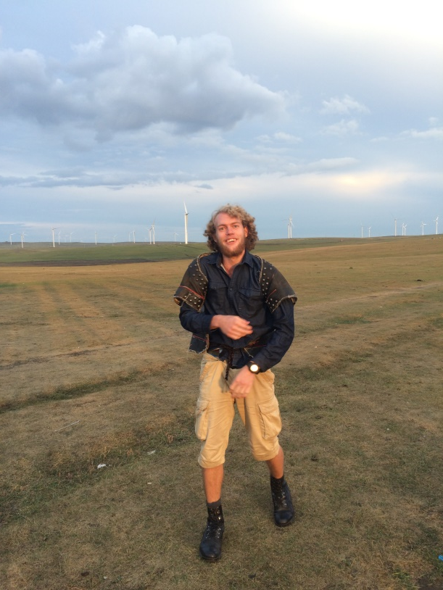
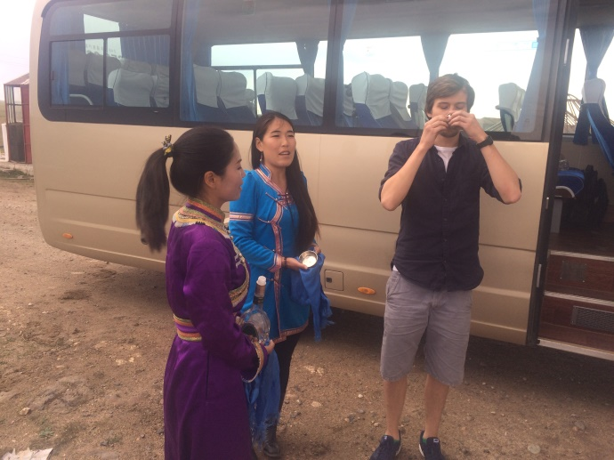
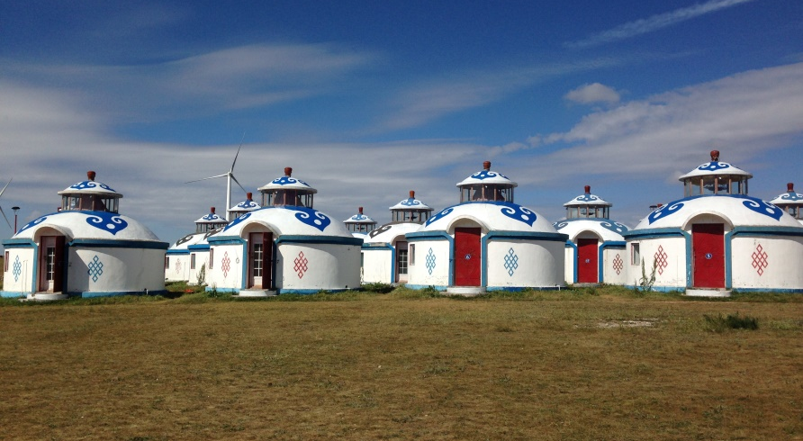
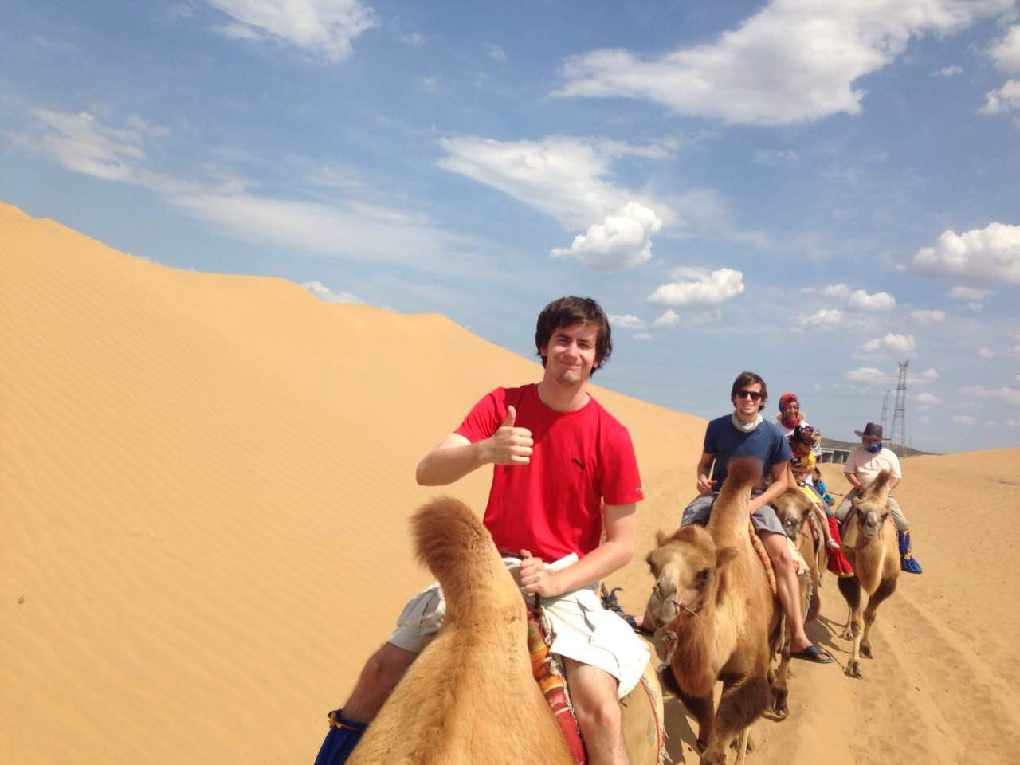

Slide 9
Beijing

Slide 10
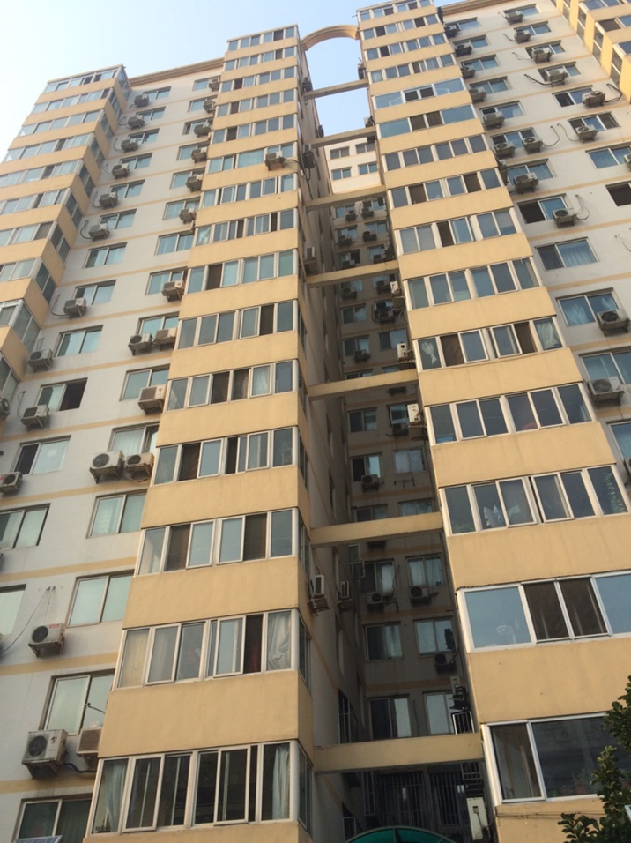
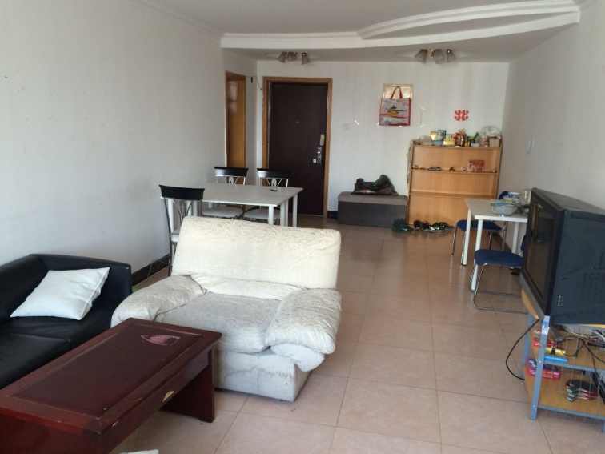
Bolig
Ordnes av skolen
Helst 3 og 3 sammen
Kakerlakker – deal with it
Kaldt
Beijing har sentralstyrt varmesystem

Slide 11
Bolig

Slide 12
Skolen
Forberede tekster
Presentasjoner
Diktat
Skrive lengre tekster (500 tegn)
Mye lekser, mye jobbing
Språkvenner

Slide 13
Timeplan

Slide 14
Tips
La Bamba i Wudaokou
Torsdager Ladie’s night
Hjemlengsel? IKEA
Men IKKE spis smågodt
D-Mart
Tantan
Kinesiske studenter som studerer norsk
Julebord
Ikke vær så norsk – KLAG
Høflighet

